Slide 1
POC
Réalisation d’une maquette virtuelle de notre conteneur
Réalisation de trois plaques avec écriture en relief

Slide 2
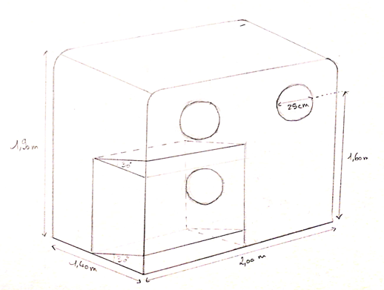
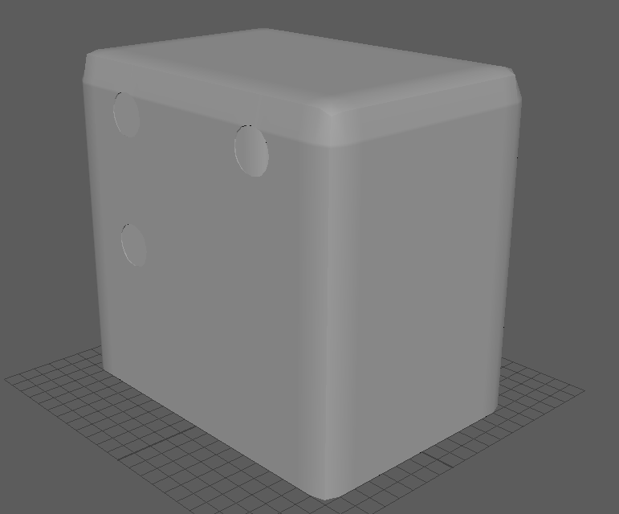
Maquette 3D
Schéma du projet fini
Maquette numérique

Slide 3
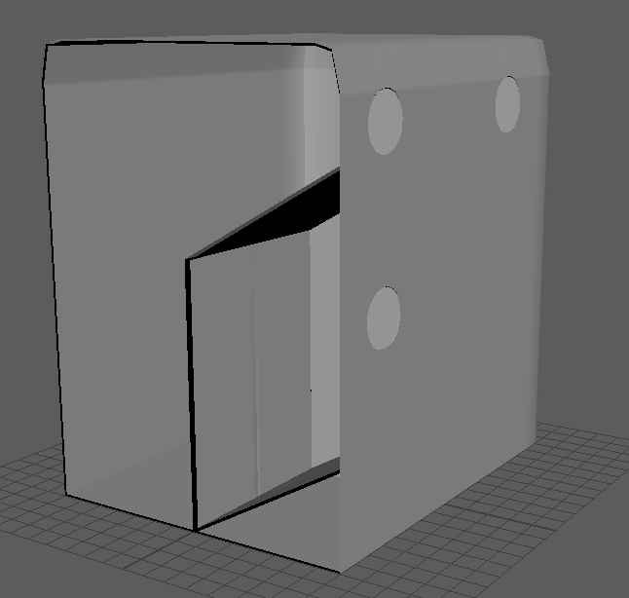
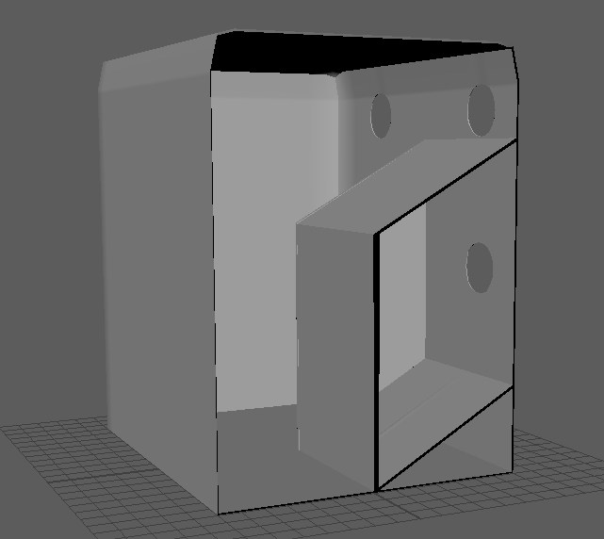
Maquette 3D
Coupes 1 de la Maquette numérique
Coupes 2 de la Maquette numérique

Slide 4
Plaques

